Slide 1
Czy matematyka jest potrzebna w życiu codziennym?
Autor:
Zosia
Zabrzycka 5b

Slide 2
Wasze zdanie Czy matematyka jest potrzebna w życiu?

Slide 3
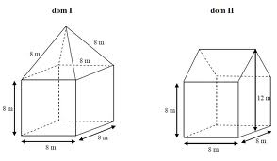
Gdzie i jak wykorzystujemy matematykę w życiu codziennym?
Geometrię stosujemy:
W architekturze, żeby projektować i konstruować budowle, tak aby były jak najbardziej bezpieczne
i funkcjonalne.
W budownictwie do liczenia ilości potrzebnych materiałów.

Slide 4
Architektura

Slide 5
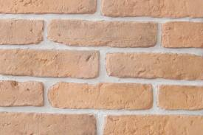
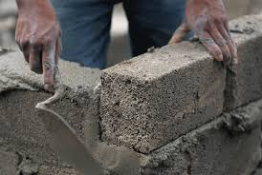
Budownictwo

Slide 6
Gdzie i jak wykorzystujemy matematykę w życiu codziennym?
W sklepie, gdy musimy policzyć ile zapłacimy.
W samochodzie, gdy chcemy policzyć na ile kilometrów wystarczy nam paliwa.
W szkole, kiedy liczymy swoją średnią ocen.
Na budowie, gdy trzeba obliczyć czy dźwig może podnieść dany ciężar
Na wadze, kiedy chcemy obliczyć współczynnik BMI.
W kuchni, przy przygotowywaniu potraw, żeby policzyć ile potrzeba danego składnika i na ile osób to wystarczy.
W gabinecie lekarskim, kiedy lekarz musi policzyć ile leku dać pacjentowi.
W firmie, gdy szef musi obliczyć jaką pensję ma wypłacić pracownikowi za wykonaną pracę.

Slide 7
Sklep

Slide 8
Samochód

Slide 9
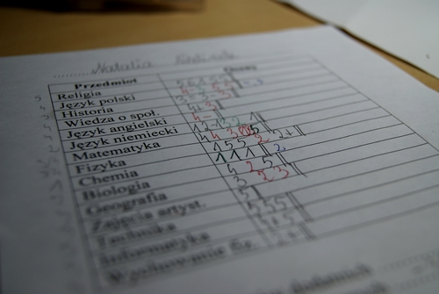
Szkoła

Slide 10
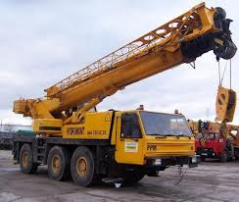
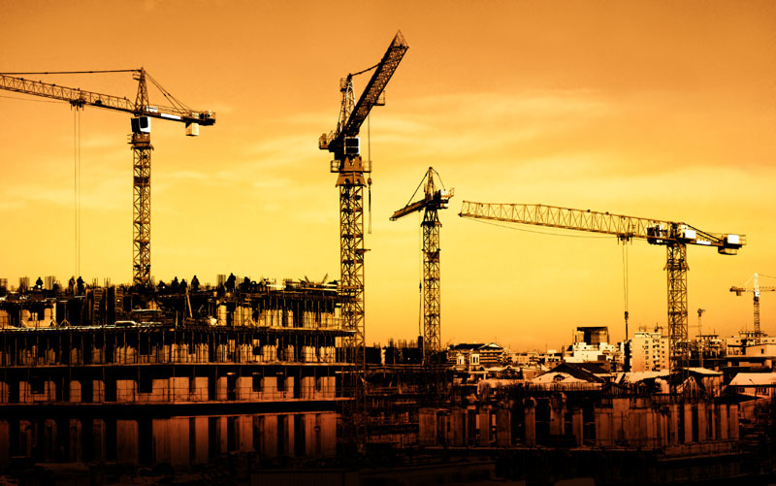
Dźwig

Slide 11
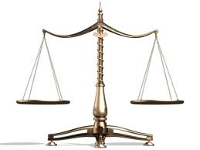
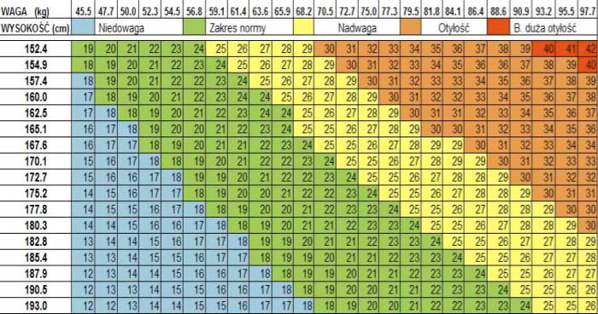
Waga

Slide 12
Lekarz

Slide 13
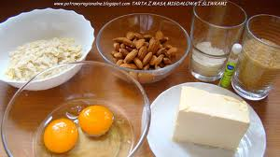
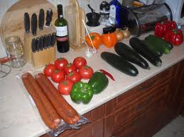
Potrawa

Slide 14
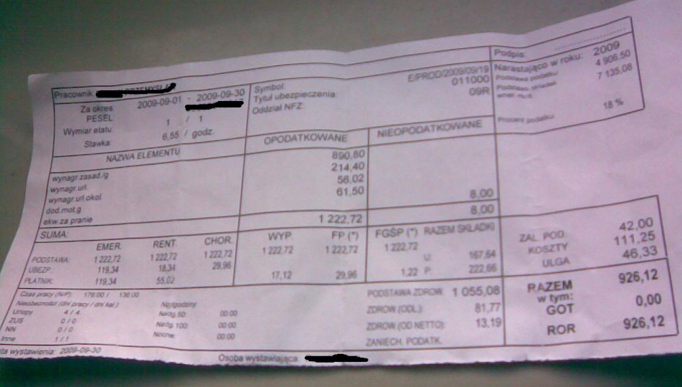
Wypłata

Slide 15
Zad 1
Wsłuchaj się co mówi Pani w sklepie i oblicz, ile zapłaci Ania w sklepie?

Slide 16
Zad 2
Przyjrzyj się uważnie licznikowi i powiedz, ile najszybciej jechał samochód?

Slide 17
Dziękuję za Uwagę!!!

